Slide 1

Sistema Domótico con servidor Mqtt y controlado por aplicación web
Autor: Rafael Ordoñez Molina
Tutor: Juan Carlos Tejero Calado

Slide 2
Índice
1.Motivación
2.Objetivos
3.Tecnologías más relevantes
4.Funcionalidades
5.Diseño y Arquitectura del sistema
6.Conclusiones y Líneas Futuras

Slide 3
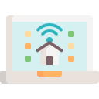



1.Motivación
Sistemas Domóticos comerciales
Código Privativo
Servidores externos al hogar
Riesgos de seguridad
Notes:
CODIGO PRIVATIVO , LOS USUARIOS NO ESTAN SEGUROS DE SI EL SISTEMA ES FIABLE O NO
SERVIDORES EXTERNOS AL HOGAR, SI LA EMPRESA QUIEBRA, O LOS SERVIDORES SON EXTERNOS AL HOGAR, EL SISTEMA DEJA DE FUNCIONAR
LOS RIESGOS DE SEGURIDAD QUE ESTO SUPONE, YA QUE NO TENEMOS EL CONTROL DE NUESTROS DATOS

Slide 4
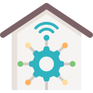
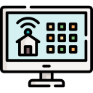
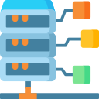







2.Objetivos
Objetivo Principal
Software C++
y Arduino
Cliente Web
Servidor Mqtt
Empaquetado completo
Rest Api

Slide 5
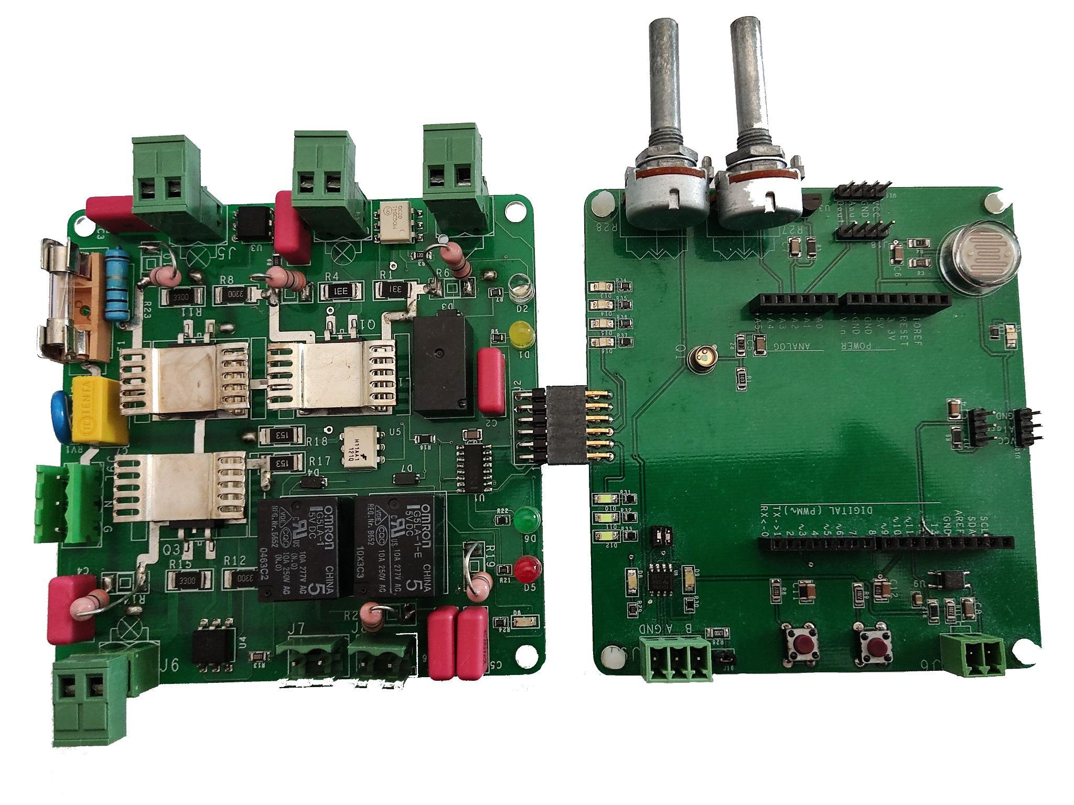
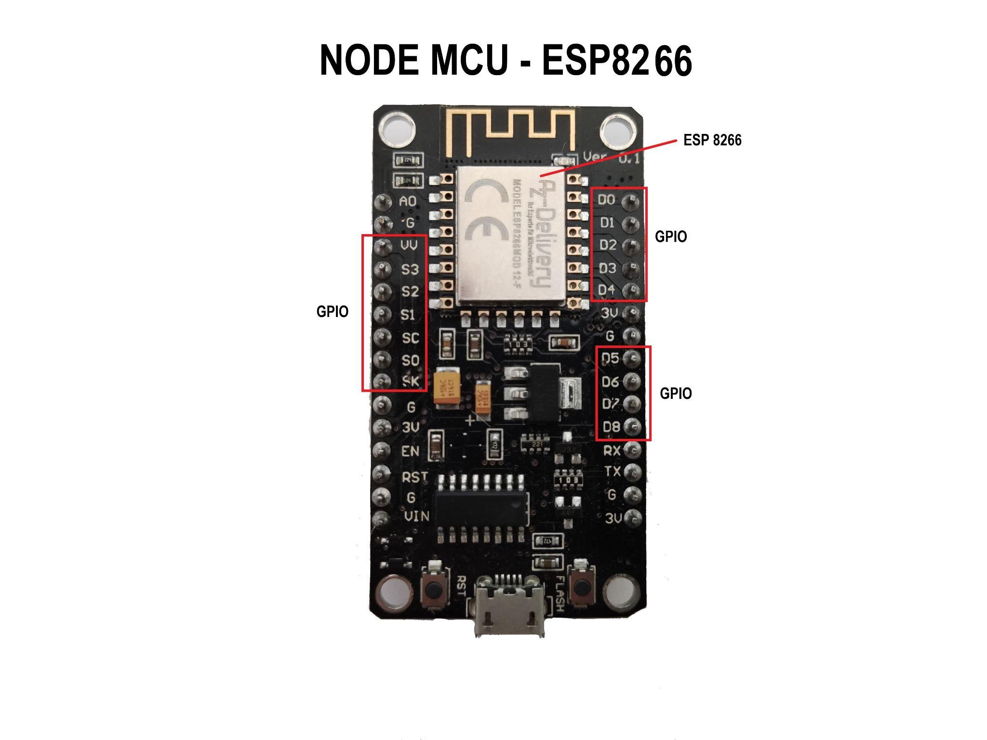
3.Tecnologías
Hardware
Domoboard JC. Tejero
ESP-8266
Notes:
DOMOBOARD JC.TEJERO, placa de desarrollo que dispone de elementos como reles, sensores o pulsadores.
ESP-8266, PROCESADOR UTILIZADO PARA CONTROLAR A LOS DISPOSITIVOS IOT, puede ser cualquiera compatible con el framework arduino

Slide 6











3.Tecnologías
Software y Herramientas

Slide 7


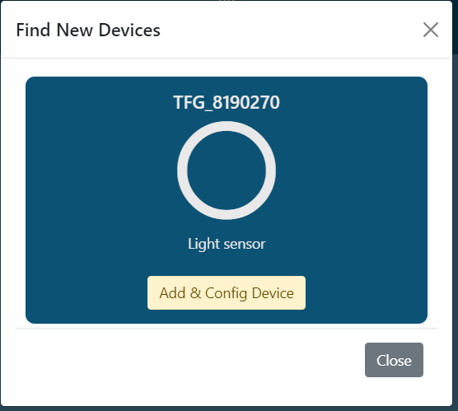
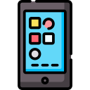
4. Funcionalidades
Facil Configuracion
Acceso a pagina web
creada por el dispositivo
El servidor web encuentra
al nuevo dispositivo automáticamente

Slide 8

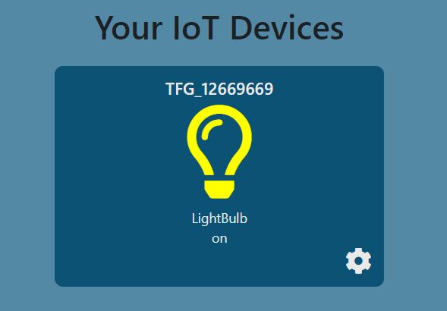



4. Funcionalidades
Control de Dispositivos ON/OFF
Control desde interfaz web
Control por sensor de luminosidad
Control por botón remoto
Monitorización en tiempo real

Slide 9
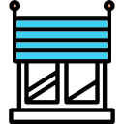
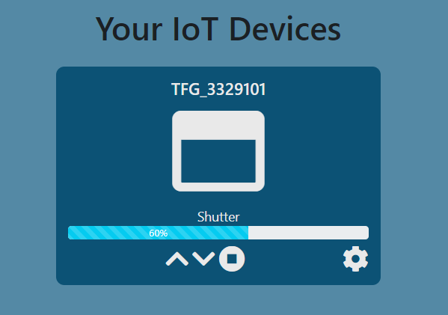

4. Funcionalidades
Control de Persianas
Control desde interfaz web
Control por botón remoto
Monitorización en tiempo real

Slide 10
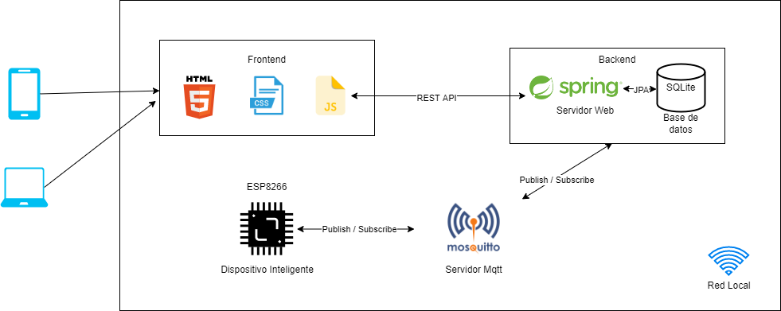
5.Diseño y Arquitectura del Sistema

Slide 11
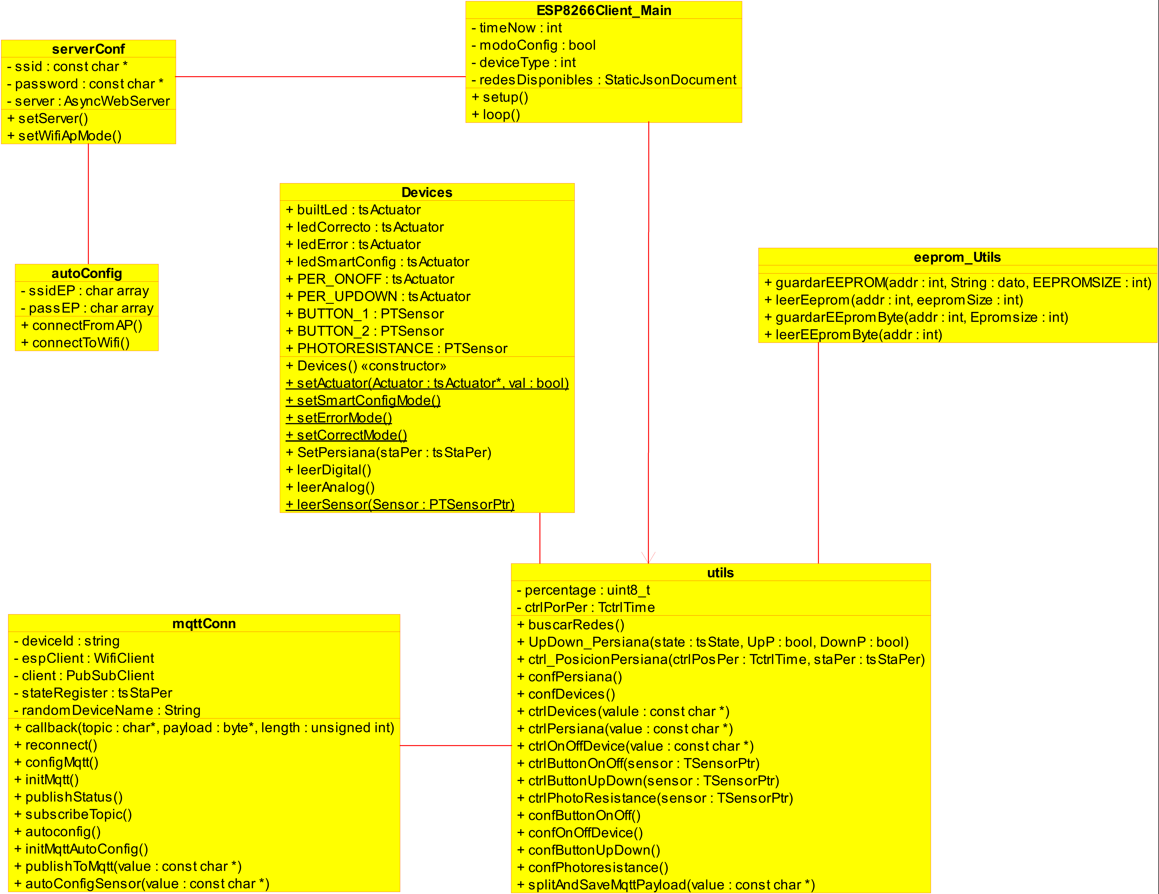
5.Diseño y Arquitectura del Sistema
Dispositivos Inteligentes

Slide 12
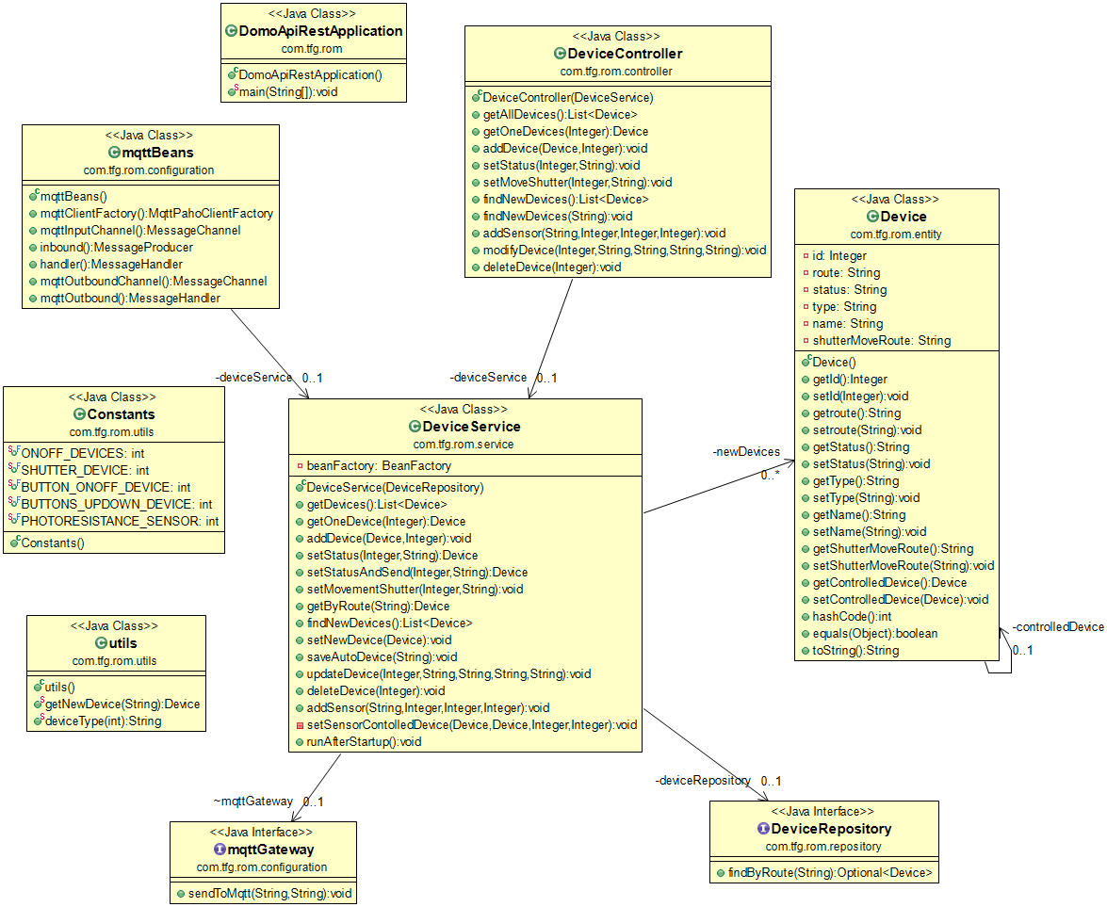
5.Diseño y Arquitectura del Sistema
Servidor Web

Slide 13
5.Diseño y Arquitectura del Sistema
Comunicación entre los sistemas
Servidor MQTT
publish/subscribe
Sistemas conectados mediante broker MQTT
Notes:
Se trata de un protocolo de mensajería ligero, que nos permite comunicar diferentes tipos de sistemas usando un mecanismo de publicación y suscripción a topics

Slide 14
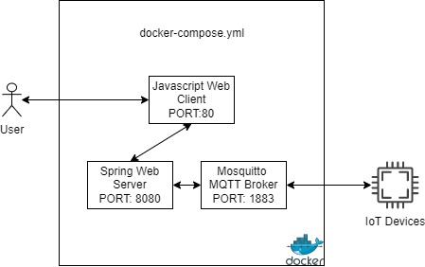
5.Diseño y Arquitectura del Sistema
Empaquetado y despliegue
Solución basada en contenedores
Sencillo despliegue del sistema completo
Adaptado a las nuevas tecnologías disruptivas
Notes:
La idea detrás de Docker es crear contenedores ligeros y portables para las aplicaciones software que puedan ejecutarse en cualquier máquina con Docker instalado, independientemente del sistema operativo que la máquina tenga por debajo, facilitando así también los despliegues.

Slide 15
6.Conclusiones
Sistema domótico completamente funcional
Software en C++ para procesadores compatibles con arduino
Software MultiDispositivo
Control del sistema mediante REST API
Desarrollo de interfaz de usuario

Slide 16
6.Conclusiones
Despliegue de servidor MQTT y conexión con todos los sistemas
Empaquetado del sistema usando DOCKER
La Importancia de las asignaturas impartidas en el grado
Concienciación de la importancia de un sistema de código libre

Slide 17
6.Líneas Futuras
Añadir dispositivos Dimmables
Incluir Control por voz
Interfaz cliente usando un Framework
Desarrollo de una Aplicación Móvil
Implementar seguridad en el sistema

Slide 18
Gracias por su atención
¿Preguntas?
Autor: Rafael Ordoñez Molina
Tutor: Juan Carlos Tejero Calado

